Slide 1
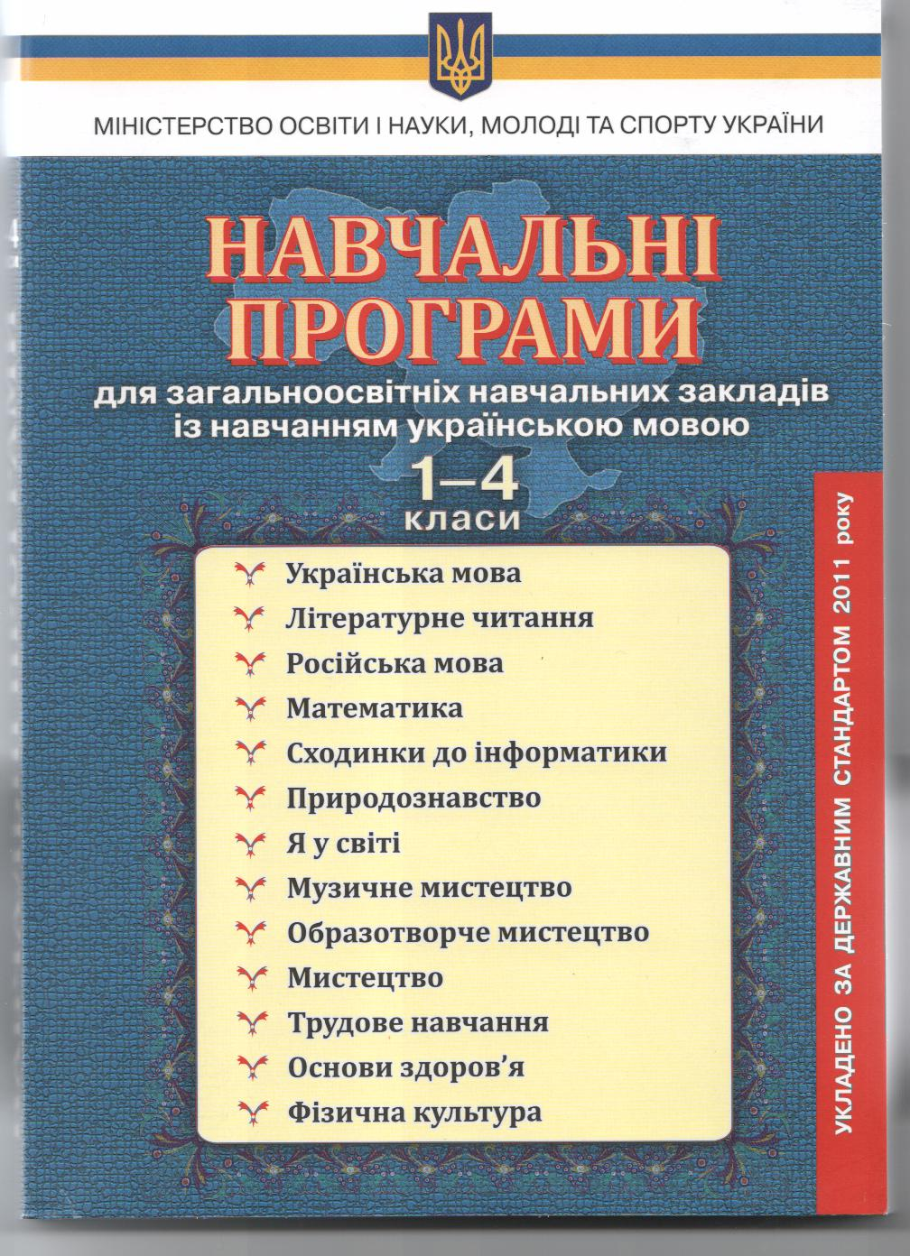
Зміст навчання теми за новою програмою (2011 р.)
Відкрийте файл – натисніть на зображення (С.154)

Slide 2
Сюжетні задачі.
Нова навчальна програма 2011 р. (зі змінами 2015 р.) 2 клас
Зміст навчального матеріалу | Державні вимоги до рівня загальноосвітньої підготовки учнів
Узагальнення і систематизація навчального матеріалу за 1-й клас Аналіз тексту задачі. Сутність процесу розв’язування задачі. Прості задачі. Структурна форма запису. Підготовча робота до розв’язування складеної задачі. | аналізує текст задачі; упорядковує запис задачі: короткий запис і/або схема; розв’язання арифметичними діями з поясненням або виразом; повна відповідь; розв’язує прості задачі вивчених видів; перевіряє різними способами правильність розв’язання задачі;

Slide 3
Сюжетні задачі.
Нова навчальна програма 2011 р. (зі змінами 2015 р.) 2 клас
Зміст навчального матеріалу | Державні вимоги до рівня загальноосвітньої підготовки учнів
Прості задачі Задачі на знаходження третього числа за сумою двох інших; на знаходження суми трьох доданків; на розкриття змісту множення, ділення, на збільшення або зменшення числа в кілька разів, на кратне порівняння чисел. Розв’язування задач на знаходження суми трьох доданків виразом. | розуміє, що один і той самий вираз може бути розв’язанням безлічі сюжетів задач; розв’язує задачі на знаходження третього числа за сумою двох інших, на знаходження суми трьох доданків, на розкриття суті множення, ділення, на збільшення або зменшення числа в кілька разів, на кратне порівняння чисел; обґрунтовує вибір арифметичної дії, якою розв’язується задача.

Slide 4
Сюжетні задачі.
Нова навчальна програма 2011 р. (зі змінами 2015 р.) 2 клас
Зміст навчального матеріалу | Державні вимоги до рівня загальноосвітньої підготовки учнів
Загальні прийоми розв’язування задач Аналіз задачі. Допоміжна модель задачі: короткий запис, схематичний рисунок. Розв’язання задачі. Розв’язок. Відповідь на запитання задачі. | виконує аналіз змісту задачі – виділяє умову й запитання, числові дані й шукане, об’єкти, описані в умові задачі, ситуацію, яка описується; визначає слова-ознаки окремих відношень; моделює під керівництвом учителя описану в задачі ситуацію у вигляді короткого запису і/або за допомогою схематичних рисунків; обґрунтовує дію, за допомогою якої розв’язується проста задача; складає усно план розв’язування задачі; записує розв’язання задачі арифметичними діями з поясненням, виразом; записує повну відповідь на запитання задачі; складає задачі за рисунком, схемою, виразом.

